Slide 1
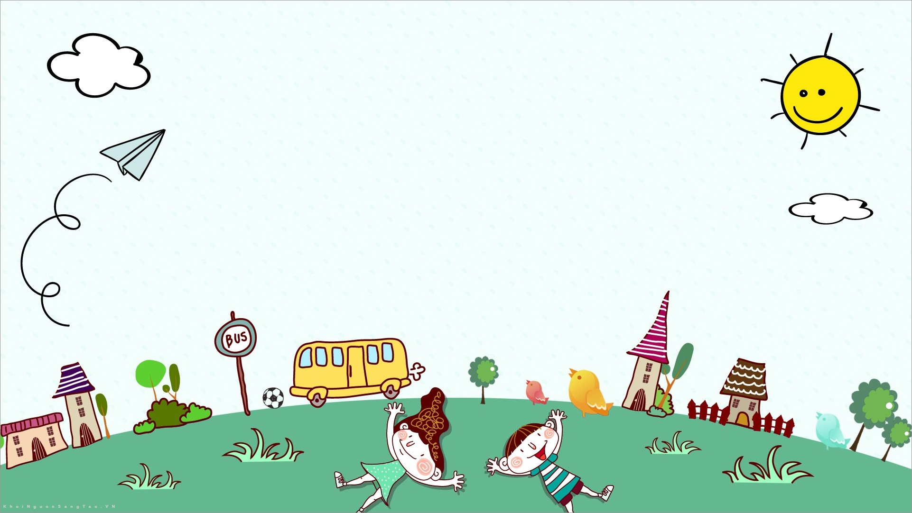
Trò chuyện về một số cây lương thực
Độ tuổi: 5-6 tuổi
Đơn vị: Trường Mầm non Yên Hòa

Slide 2
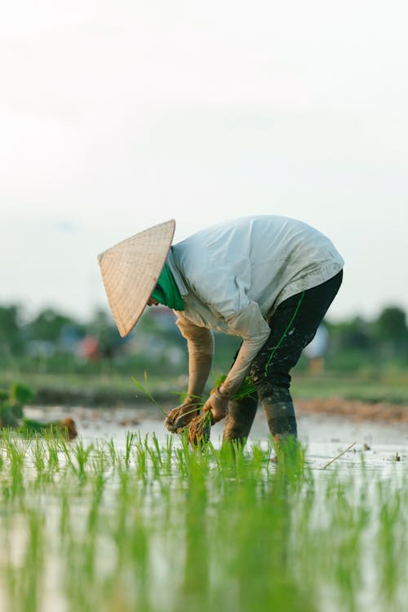
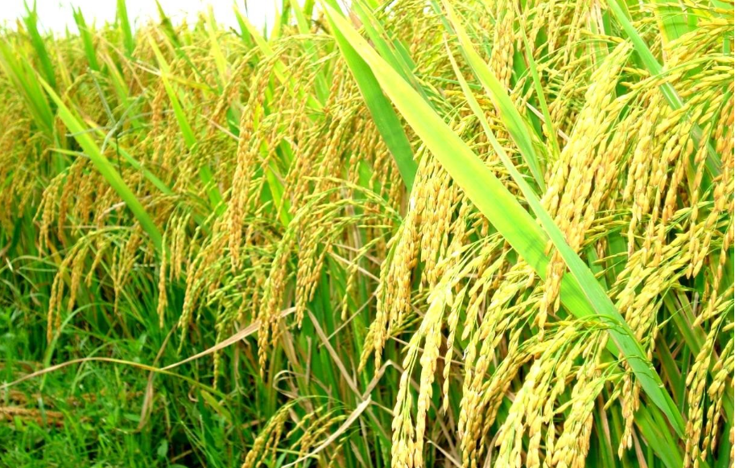
Hình ảnh bác
nông dân trồng lúa
Hình ảnh cây lúa nước

Slide 3
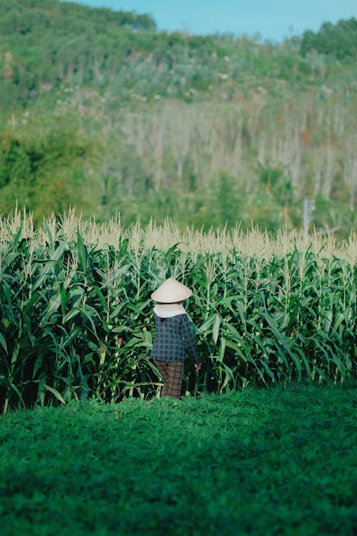
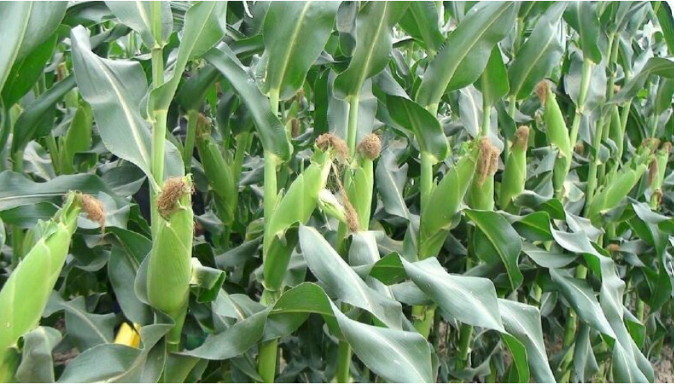
Hình ảnh bác nông
dân trồng ngô
Hình ảnh cây ngô

Slide 4
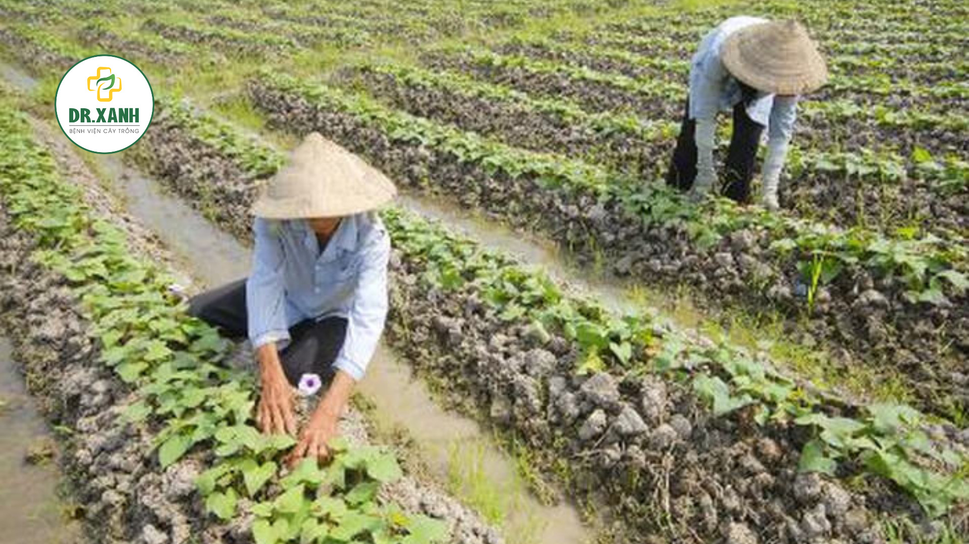
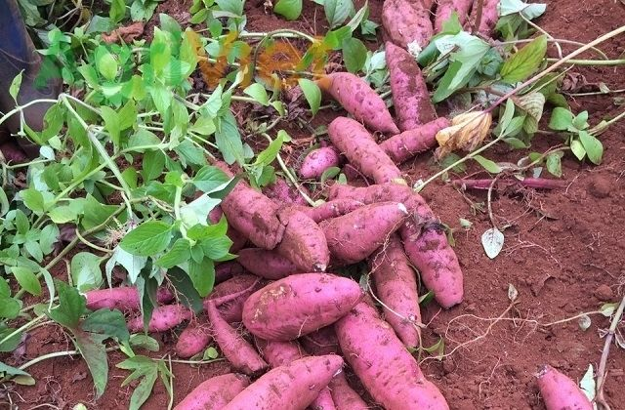
Hình ảnh nông dân
trồng khoai lang
Hình ảnh cây khoai lang

Slide 5
Một số món ăn từ các
cây lương thực

Slide 6
